Slide 1
TIM HORE
WISMA TAMU HORE – TUGAS 3 PEMROGRAMAN WEB C

Slide 2
ANGGOTA TIM HORE
RINA WIJAYA KUSUMA WARDHANI 5114100021
I GEDE PUTU NOBBY ASWI PHALA 5114100048
MUHAMMAD GHAZIAN 5114100158

Slide 3
DESKRIPSI APLIKASI
Wisma Tamu HORE menggunakan web sebagai sarana Sistem Informasinya. Dalam Wisma Tamu ini, terdapat dua pengelola dan beberapa petugas. Kedua profesi ini memiliki wewenang yang berbeda dalam mengakses sistem informasi tersebut. Pengelola dapat mengakses data transaksi, data kamar, dan data petugas serta mengolahnya seperti meng-update, menambah, atau menghapus data. Sedangkan petugas hanya bisa melayani calon penginap untuk memesan kamar.

Slide 4
DESKRIPSI APLIKASI
Terdapat tiga jenis wisma tamu yaitu Wisma Tamu Flamboyan, Wisma Tamu Bougenville, dan Wisma Tamu Jasmine. Wisma Tamu Flamboyan menawarkan tiga jenis tipe kamar yaitu Standar, Eksklusif, dan VIP. Wisma Tamu Bougenville menawarkan dua jenis tipe kamar yaitu Standard dan Eksklusif. Sedangkan Wisma Tamu Jasmine merupakan Model Sewa Rumah.

Slide 5
DESKRIPSI APLIKASI
Masing-masing tipe memiliki harga dan fasilitas tambahan yang berbeda. Tipe Kamar Standar dengan biaya Rp 150.000/malam hanya menyediakan fasilitas tambahan berupa AC. Tipe Kamar Eksklusif dengan biaya Rp 200.000/malam memiliki AC dan TV. Tipe Kamar VIP dengan biaya Rp 300.000/malam dan Model Sewa Rumah dengan biaya 600.000/malam memiliki fasilitas tambahan berupa AC, TV, dan Kulkas. Untuk model sewa rumah sendiri sudah termasuk di dalamnya beberapa kamar.

Slide 6
DESKRIPSI APLIKASI
Tiap calon penginap hanya bisa melihat jenis wisma yang ada serta fasilitaas tambahan apa yang ditawarkan oleh masing-masing wisma. Jika ingin melakukan transaksi pemesanan kamar maka akan dibantu oleh petugas wisma yang sebelumnya harus melakukan log in terlebih dahulu. Pengelola juga bisa melakukan log in pada sistem tetapi bukan untuk melayani pemesanan melainkan pengelolaan data wisma.

Slide 7
DESKRIPSI APLIKASI
Calon penginap bisa saja memesan kamar pada range tanggal tertentu sesuai kebutuhan serta dapat memesan lebih dari satu kamar dengan tipe yang berbeda tetapi harus pada wisma yang sama. Tiap pemesanan, akan diminta nomor KTP dan biodata salah satu perwakilan untuk keperluan transaksi. Transaksi pembayaran dilakukan di hari terakhir dengan tambahan denda apabila ada fasilitas tambahan yang rusak. Transaksi pembayaran dan pengecekan kerusakan fasilitas ini juga dilakukan oleh petugas.

Slide 8
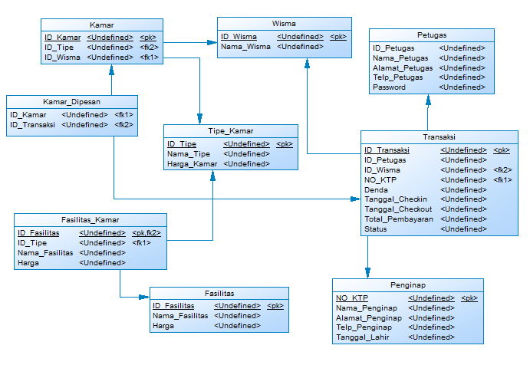
PDM DATABASE

Slide 9
FITUR-FITUR
LOG IN
Pengelola
Petugas
ADD
Penginap
Kamar
Transaksi
UPDATE
Penginap
Kamar
Transaksi
DELETE
Penginap
Kamar
Transaksi
AKSES
Data Petugas
Kamar Kosong
Data Kamar Dipesan
Laporan Pendapatan
Data Transaksi
BAYAR TRANSAKSI
Struk Pembayaran

Slide 10
CONTOH SCREENSHOT

Slide 11
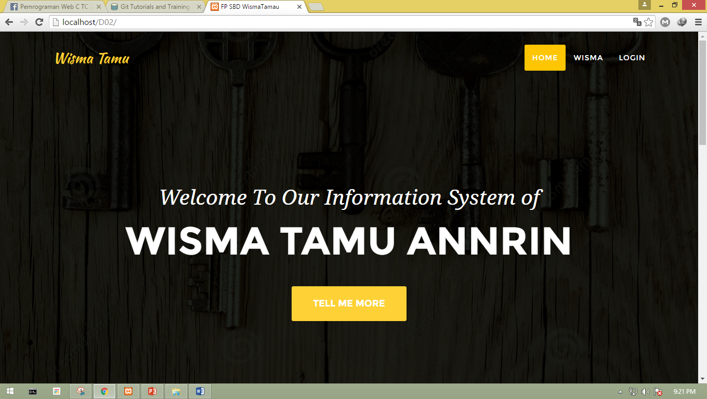

Slide 12
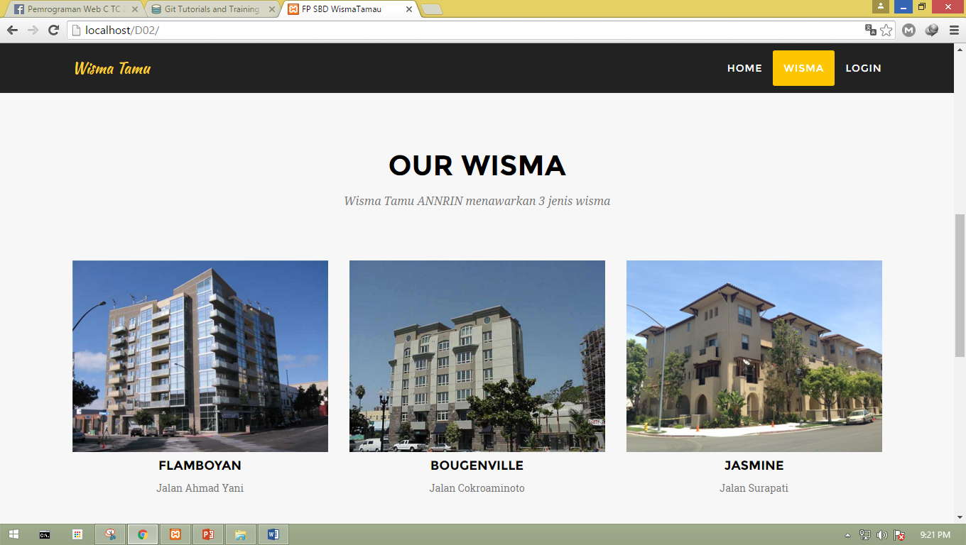

Slide 13
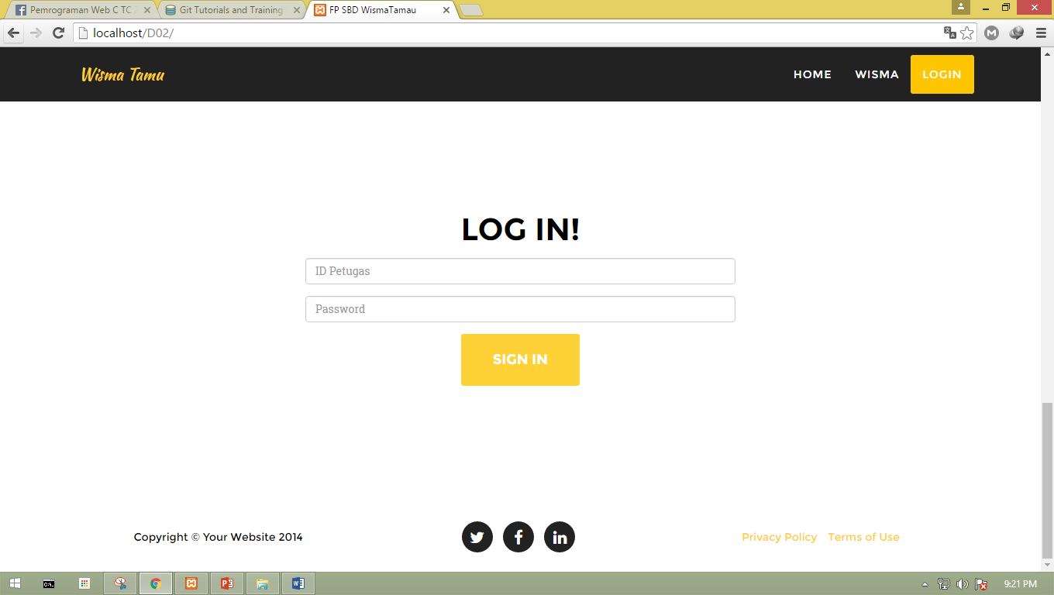

Slide 14
JOB DESCRIPTION
RINA WIJAYA – FITUR ADD & BAYAR – PENANGGUNG JAWAB SISTEM INFORMASI & DOKUMENTASI
NOBBY PHALA – FITUR LOGIN & AKSES – PENANGGUNG JAWAB FRONT END
MUHAMMAD GHAZIAN – FITUR UPDATE & DELETE – PENANGGUNG JAWAB BACK END

